Slide 1
XIII. Continuous WT with Discrete Coefficients
13-A Definition
The parameters a and b are not chosen arbitrarily.
For example, a = n2^{−m} and b = 2^{−m}.
註：某些文獻把這個式子稱作是 discrete wavelet transform，實際上仍然是 continuous wavelet transform 的特例
• Main reason for constrain a and b to be n2^{−m} and 2^{−m} :
Easy to implementation
X_{w}(n, m) can be computed from X_{w}(n, m−1) by digital convolution.

Slide 2
13-B Inverse Wavelet Transform
Constraint:
i.e.,
should be satisfied.

Slide 3
13-C Haar Wavelet
ψ(t) mother wavelet
(wavelet function)
ψ(2t)
t=0
t= 0.5
t=1

Slide 4
The Haar wavelet satisfies

Slide 5
ψ(t) mother wavelet
(wavelet function)
φ(t) scaling function
1
t=0
t= 0.5
t=1
t = 0
t = 1
ψ(2t)
φ(2t) 2φ(2t) = φ(t) + ψ(t)
0 0.5
φ(t) = φ(2t) + φ(2t–1)
ψ(t) = φ(2t) – φ(2t–1)

Slide 6
ψ(2^{m}t − n)
φ(2^{m}t − n)
t=n2^{-m}
t=(n+.5)2^{-m}
t=(n+1)2^{-m}
t=n2^{-m}
t=(n+1)2^{-m}
• Advantages of Haar wavelet
(1) Simple
(2) Fast algorithm
(3) Orthogonal →reversible
(4) Compact, real, odd
• Disadvantages of Haar wavelet
Vanish moment =

Slide 7
Properties
(1) 任何 function 都可以由 φ(t), φ(2t), φ(4t), φ(8t), φ(16t), ……….. 以及它們的位移所組成
(2) 任何平均為 0 的function 都可以由 ψ(t), ψ(2t), ψ(4t), ψ(8t), ψ(16t), ……….. 所組成
換句話說……. 任何 function 都可以由 constant, ψ(t), ψ(2t), ψ(4t), ψ(8t), ψ(16t), ……….. 所組成

Slide 8
(4) 不同寬度 (也就是不同 m) 的 wavelet / scaling functions 之間會有一個關係
φ(t) = φ(2t) + φ(2t − 1)
φ(t − n) = φ(2t − 2n) + φ(2t − 2n − 1)
φ(2^{m}t − n) = φ(2^{m+1}t − 2n) + φ(2^{m+1}t − 2n − 1)
ψ(t) = φ(2t) − φ(2t − 1)
ψ(t − n) = φ(2t − 2n) − φ(2t − 2n − 1)
ψ(2^{m}t − n) = φ(2^{m+1}t − 2n) − φ(2^{m+1}t − 2n − 1)

Slide 9
(5) 可以用 m+1 的 coefficients 來算 m 的 coefficients
若

Slide 10
layer:
χ_{w}[2n, m +1]
χ_{w}[n, m]
χ_{w}[4n, m +2]
χ_{w}[4n+1, m +2]
X_{w}[2n, m +1]
−1
χ_{w}[4n+2, m +2]
χ_{w}[2n+1, m+1]
X_{w}[n, m]
−1
χ_{w}[4n+3, m +2]
X_{w}[2n+1, m +1]
−1
structure of multiresolution analysis (MRA)

Slide 11
13-D General Methods to Define the Mother Wavelet and the Scaling Function
Constraints:
(a) nearly compact support
(b) fast algorithm
(c) real
(d) vanish moment
(e) orthogonal
和 continuous wavelet transform 比較：
(1) compact support 放寬為 “near compact support”
(2) 沒有 even, odd symmetric 的限制
(3) 由於只要是 complete and orthogonal, 必定可以 reconstruction
所以不需要 admissibility criterion 的限制
(4) 多了對 fast algorithm 的要求

Slide 12
13-E Fast Algorithm Constraints
Higher and lower resolutions 的 recursive relation 的一般化
稱作 dilation equation
ψ(t): mother wavelet, φ(t): scaling function
這些關係式成立，才有fast algorithms

Slide 13
If
then
If
then

Slide 14
(Step 1) convolution
(Step 2) down sampling

Slide 15
↓ 2
↓ 2
m 越大，越屬於細節

Slide 16
• To satisfy ,
FT
FT
where
Φ(f) 是 φ(t) 的 continuous Fourier transform
G(f) 是 {g_{k}} 的 discrete time Fourier transform

Slide 17
連乘
(可以藉由 normalization, 讓 Φ(0) = 1)
若G(f) 決定了，則 Φ(f) 可以被算出來
G(f): 被稱作 generating function
constraint 1

Slide 18
• 同理
constraint 2
• 另外，由於
(f = 0 代入)
必需滿足
constraint 3

Slide 19
13-F Real Coefficient Constraints
Since
If are satisfied,
constraint 4
constraint 5
then Φ(f) = Φ*(− f), Ψ(f) = Ψ*(−f), and φ(t), ψ(t) are real.
Note: If these constraints are satisfied, g_{k}, h_{k} on page 387 are also real.

Slide 20
13-G Vanish Moment Constraint
If ψ(t) has p vanishing moments,
for k = 0, 1, 2, …, p−1
Since
if

Slide 21
Therefore,
for k = 0, 1, 2, …, p−1
Taking the conjugation on both sides,
for k = 0, 1, 2, …, p−1
Since
if
for k = 0, 1, 2, …, p−1 is satisfied,
constraint 6
then
for k = 0, 1, 2, …, p−1 are satisfied
and the wavelet function has p vanishing moments.

Slide 22
13-H Orthogonality Constraints
• orthogonality constraint:
ψ(t): wavelet function
If the above equality is satisfied,
forward wavelet transform:
inverse wavelet transform:
(much easier for inverse)
C = mean of x(t)
(證明於後頁)

Slide 23
If
and
then
due to

Slide 24
Therefore,
is the inverse operation of
#

Slide 25
※ 要滿足
之前，需要滿足以下三個條件
(1)
for mother wavelet
這個條件若滿足，
對所有的 m 皆成立
(2)
for scaling function
嚴格來說，這並不是必要條件，但是可以簡化 第 (3) 個條件的計算

Slide 26
(3)
for any n, n₁ if k > 0
若 (1) 和 (3) 的條件滿足，則
也將滿足
(Proof): Set
If (3) is satisfied,
when m ≠ m₁
In the case where m = m₁, if (1) is satisfied, then
#

Slide 27
• 由 Page 400 的條件 (1)
Parseval’s theorem
if p is an integer
Therefore,
for all f′ should be satisfied

Slide 28
• 同理，由 Page 400 的條件 (2)
for scaling function
推導過程類似 page 402
for all f should be satisfied

Slide 29
衍生的條件：將
代入
(page 402)
因為 h_{k} 是 discrete sequence, H(f) 是h_{k} 的 discrete-time Fourier transform

Slide 30
因為
for all f
(page 402 的條件)
constraint 7

Slide 31
同理，將
代入
(page 402)
經過運算可得
constraint 8

Slide 32
• Page 401 條件 (3) 的處理
由於
是 的 linear combination
是 的 linear combination
是 的 linear combination
:
:
是 的 linear combination
所以
必定可以表示成 的 linear combination

Slide 33
所以，若
for any n₁, n_{k} 可以滿足
則
for any n₁, n_{k} 必定能夠成立
Page 401 條件 (3) 可改寫成
(將 t − n₁ 變成 t, τ = n_{k} − n₁)
(from Parseval’s theorem)

Slide 34
Since
(since from page 408, τ is an integer)

Slide 35
Since
Since
for all f (page 402)
constraint 9

Slide 36
13-I Nine Constraints
整理： 設計 mother wavelet 和 scaling function 的九大條件 (皆由 page 386 的 constraints 衍生而來)
(1)
for fast algorithm , page 392
(2)
for fast algorithm , page 393
(3)
for fast algorithm , page 393
(4)
for real , page 394
(5)
for real , page 393
(6)
for p vanish moments , page 396
for k = 0, 1, …, p-1

Slide 37
(7)
for orthogonal , page 405
for orthogonal , page 406
(8)
(9)
for orthogonal , page 410

Slide 38
• 條件的簡化
Specially, if we set that
when the following constraints are satisfied:
(條件 (5), (8) 滿足)
then
條件 (4), (7), (9) 也將滿足

Slide 39
整理： 設計 mother wavelet 和 scaling function 的幾個要求 (簡化版)
(1)
for fast algorithm
(2)
for fast algorithm
(3)
for fast algorithm
(4)
for real
(5)
for p vanish moments
for k = 0, 1, …, p-1
(6)
for orthogonal
(7)

Slide 40
13-J Design Process
設計時，只要 G(f) (0 ≤ f ≤ 1/4) 決定了，mother wavelet 和scaling function
皆可決定
G(f): 被稱作 generating function
Design Process (設計流程):
(Step 1): 給定 G(f) (0 ≤ f ≤ 1/4)，滿足以下的條件
(a)
(b)
for k = 0, 1, 2, …, p-1

Slide 41
(Step 2) 由
決定G(f) (3/4 ≤ f < 1)
(Step 3) 由
決定G(f) (1/4 < f < 3/4)
再根據 G(f) = G(f+1)，決定所有的 G(f) 值
(Step 4) 由
決定H(f)
(Step 5) 由
決定Φ(f), Ψ(f)

Slide 42
註： (1) 當 Step 1 的兩個條件滿足，由於
for k = 0, 1, 2, …, p-1
又由於
for k = 0, 1, 2, …, p-1
(2)
所以當 G(f) (0 ≤ f ≤ 1/4) 給定，|G(f)| 有唯一解
(3) 對於離散信號而言，G(f) = G(f+1)
有意義的頻率範圍為 -1/2 < f < 1/2

Slide 43
13-K Several Continuous Wavelets with Discrete Coefficients
(1) Haar Wavelet
g[0] = 1, g[1] = 1
h[0] = 1, h[1] = −1
或
g[0] = 1/2, g[1] = 1/2
h[0] = 1/2, h[1] = −1/2
vanish moment = ?

Slide 44
(2) Sinc Wavelet
for |f |≤ 1/4
otherwise
vanish moment = ?
(3) 4-point Daubechies Wavelet
vanish moment = ?
vanish moment VS the number of coefficients

Slide 45
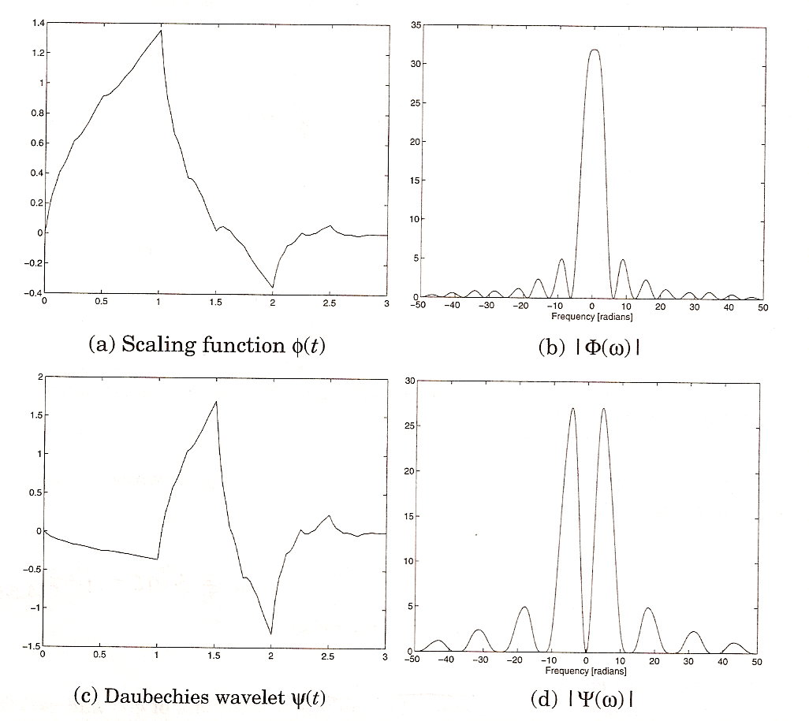
From: S. Qian and D. Chen, Joint Time-Frequency Analysis: Methods and
Applications, Prentice Hall, N.J., 1996.

Slide 46
13-L Continuous Wavelet with Discrete Coefficients 優缺點
• Advantages:
(1) Fast algorithm for MRA
(2) Non-uniform frequency analysis
FT
(3) Orthogonal

Slide 47
• Disadvantages:
(a) 無限多項連乘
(b) problem of initial
皆由
算出
如何算
(c) 難以保證 compact support
(d) 仍然太複雜

Slide 48
附錄十三 幾種常見的影像壓縮格式
(1) JPEG: 使用 discrete cosine transform (DCT) 和 8×8 blocks 是當前最常用的壓縮格式 (副檔名為 *.jpg 的圖檔都是用 JPEG 來壓縮)
可將圖檔資料量壓縮至原來的 1/8 (對灰階影像而言) 或 1/16 (對彩色影像而言)
(2) JPEG2000: 使用 discrete wavelet transform (DWT) 壓縮率是 JPEG 的 5 倍左右
(3) JPEG-LS: 是一種 lossless compression 壓縮率較低，但是可以完全重建原來的影像
(4) JPEG2000-LS: 是 JPEF2000 的 lossless compression 版本
(5) JBIG: 針對 bi-level image (非黑即白的影像) 設計的壓縮格式

Slide 49
(6) GIF: 使用 LZW (Lempel–Ziv–Welch) algorithm (類似字典的建構)
適合卡通圖案和動畫製作，lossless
(7) PNG: 使用 LZ77 algorithm (類似字典的建構，並使用 sliding window)
lossless
(8) JPEG XR (又稱 HD Photo): 使用 Integer DCT，lossless 在 lossy compression 的情形下壓縮率可和 JPEG 2000 差不多
(9) TIFF: 使用標籤，最初是為圖形的印刷和掃描而設計的，lossless

